Slide 1
КОНСУЛЬТАЦИЯ
«Что могут счетные палочки ».
ПОДГОТОВИЛА ВОСПИТАТЕЛЬ МБДОУ «МАЛЫШОК» С. ДОБРОЕ: РЕУТИНА ОЛЬГА АЛЕКСАНДРОВНА

Slide 2
Цель. Повышение компетентности педагогов по реализации задач познавательного развития детей-дошкольников в процессе формирования у них элементарных геометрических представлений с помощью счетных палочек.
«Ум гибнет не от износа, он ржавеет от неупотребления».

Slide 4
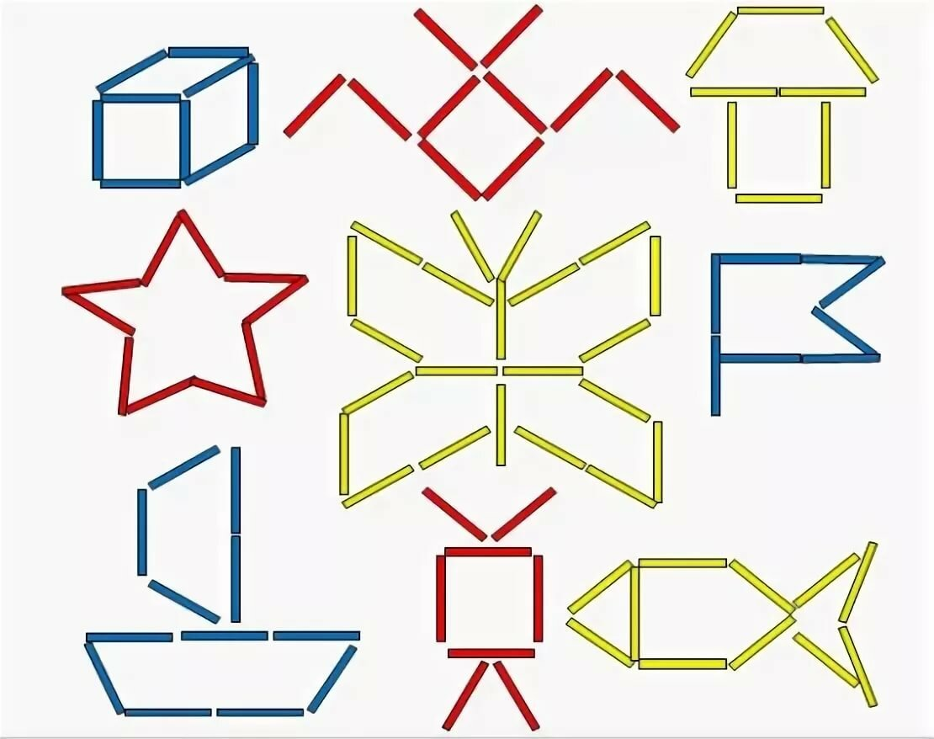
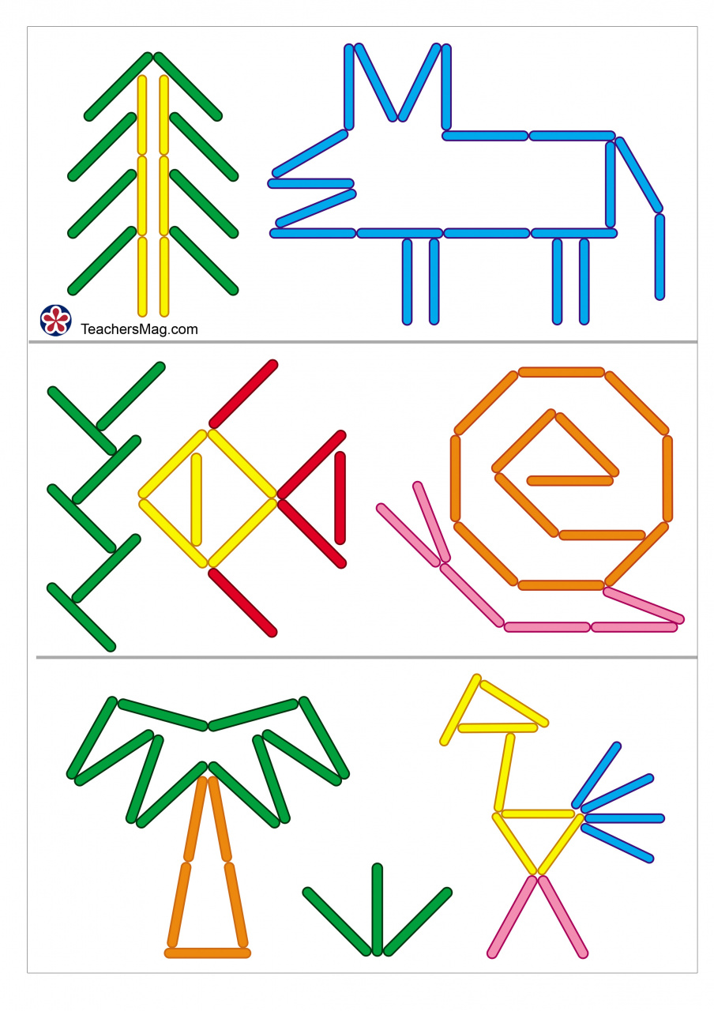
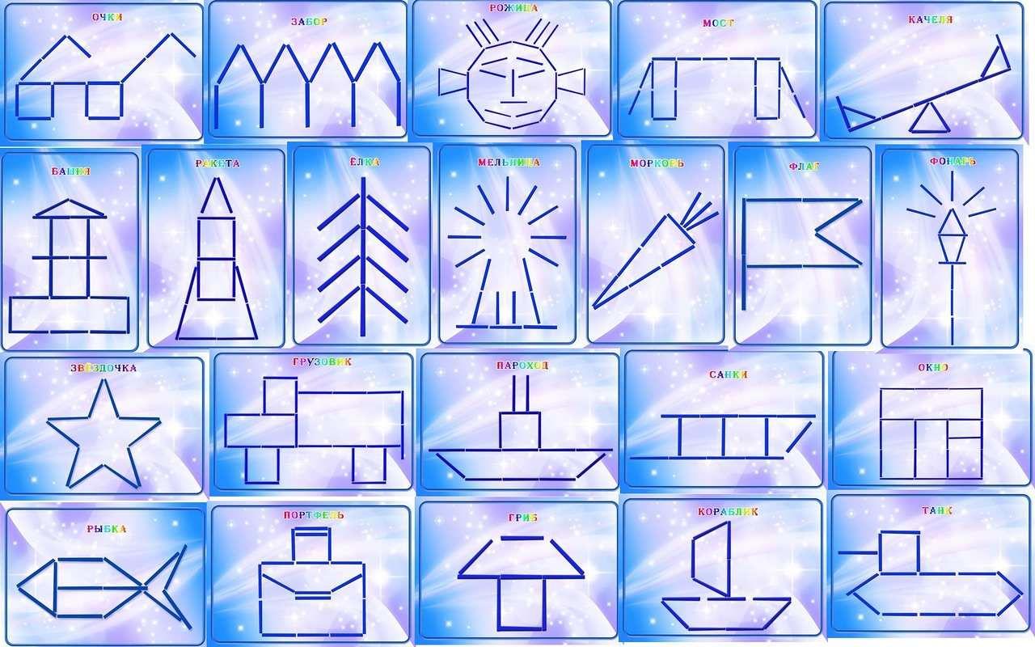

Slide 5
Цель математических игр со счетными палочками : упражнение в составлении геометрических фигур на плоскости стола, анализ и обследование фигуры зрительно-осязаемым способом.
Два этапа: --первый– начальный, когда счетные палочки используются как игровой инструмент: --второй этап – математический-, более высокая ступень, которая предполагает овладение с помощью цветных помощников азов математики.

Slide 6
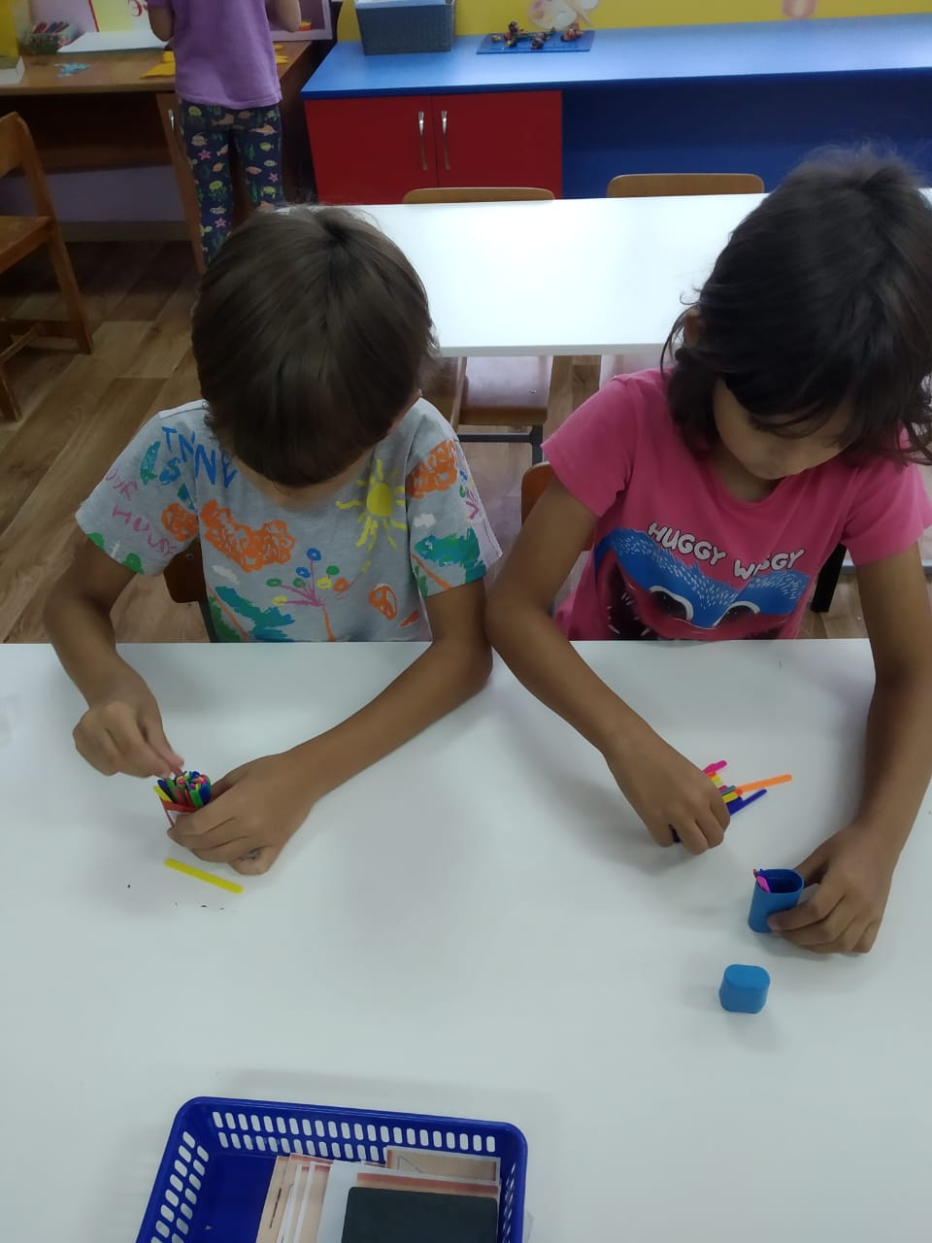

Slide 7
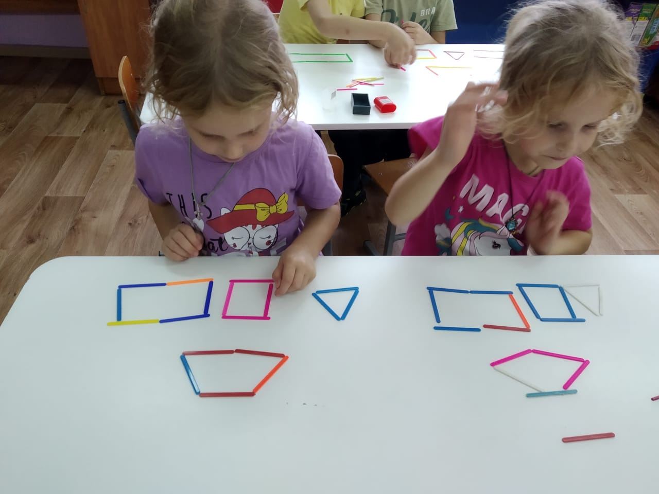
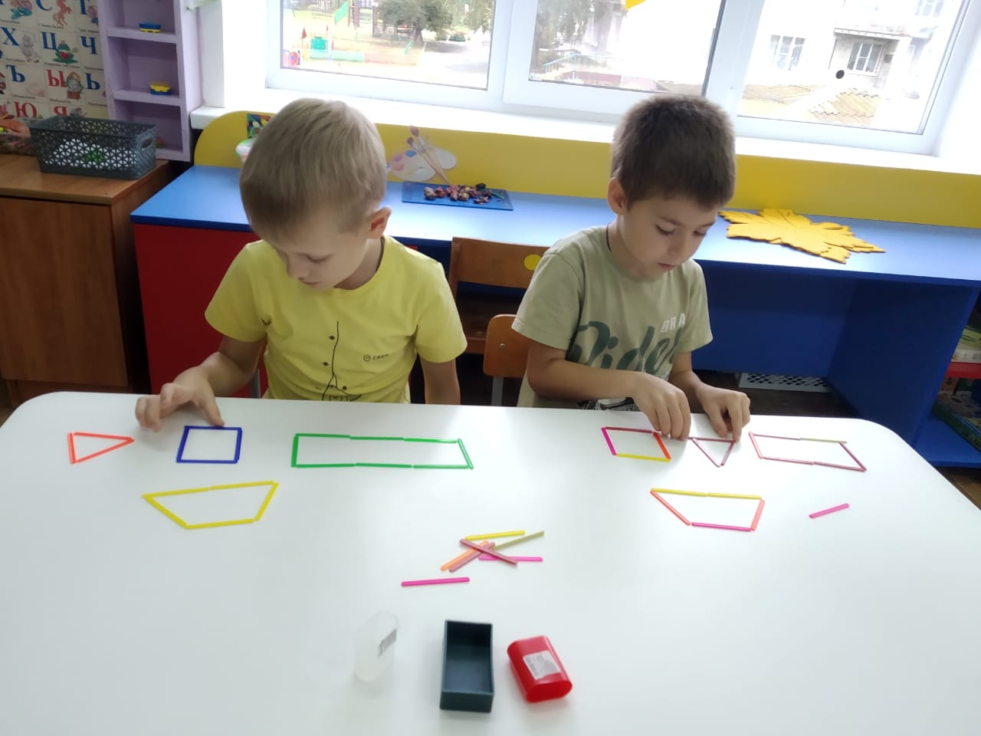

Slide 8
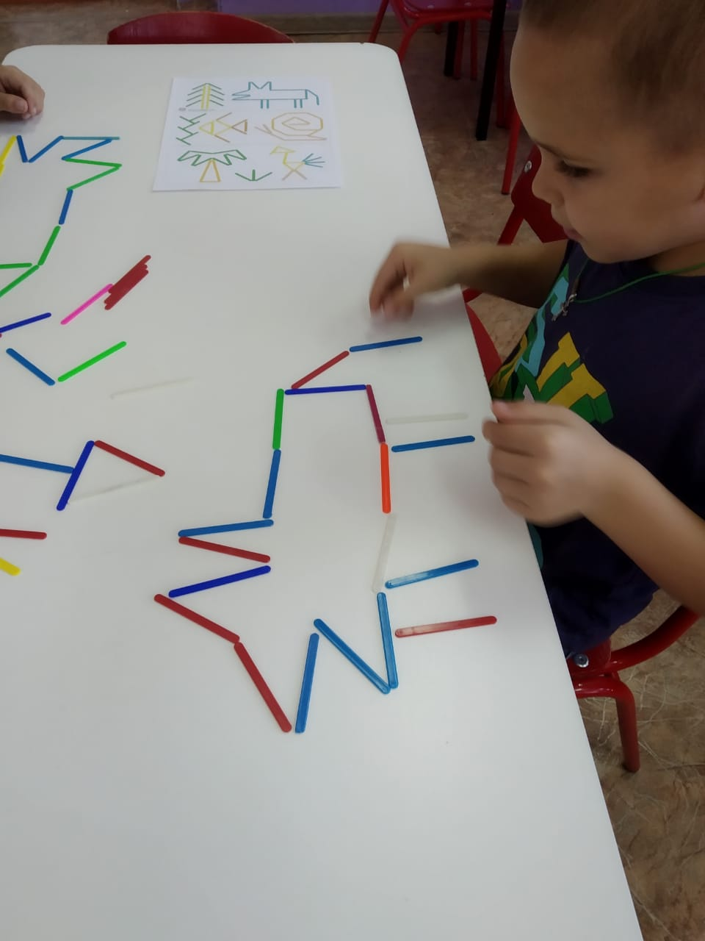
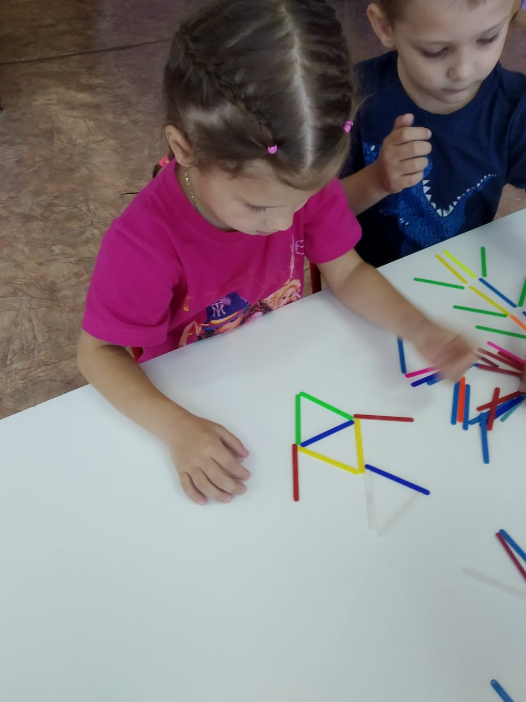
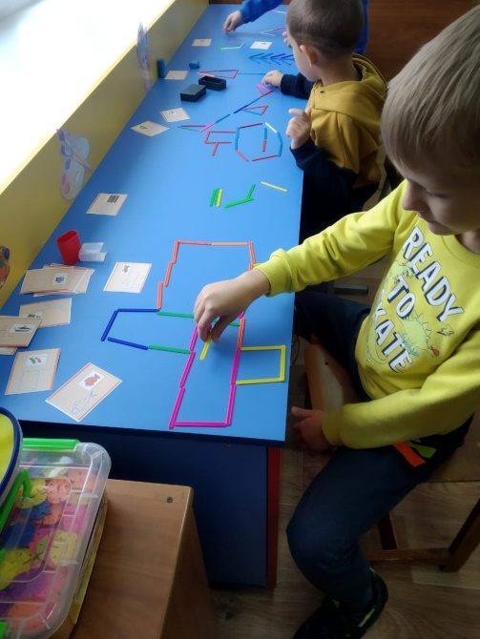
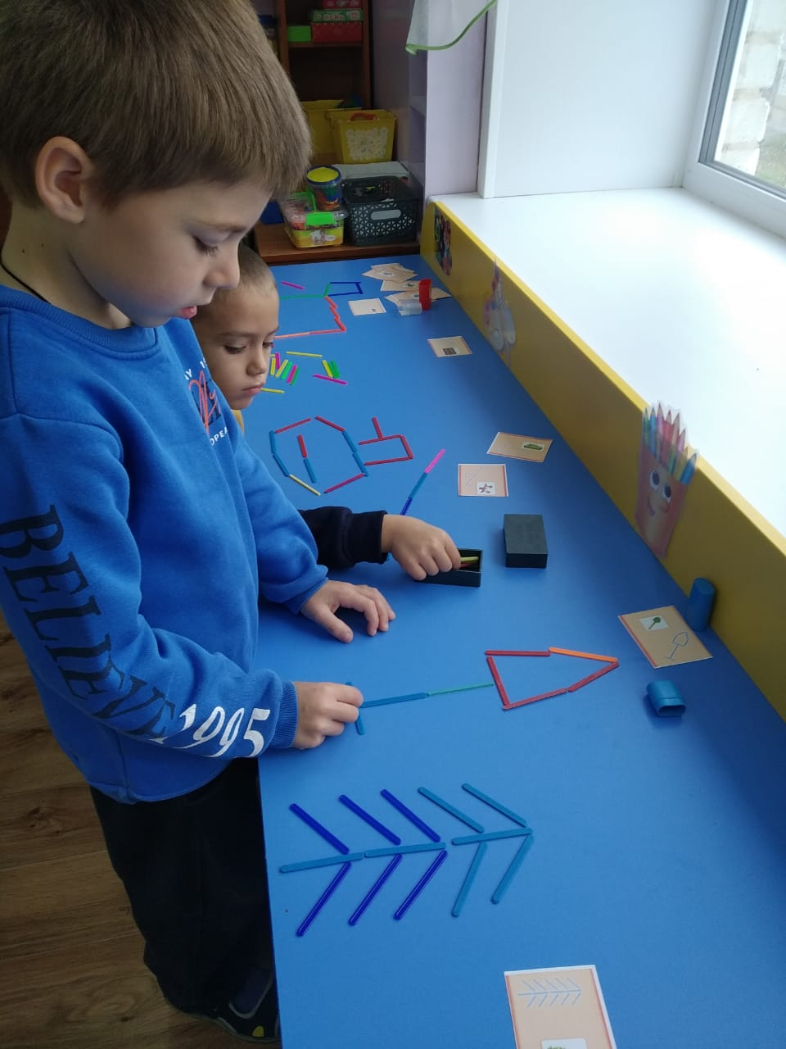
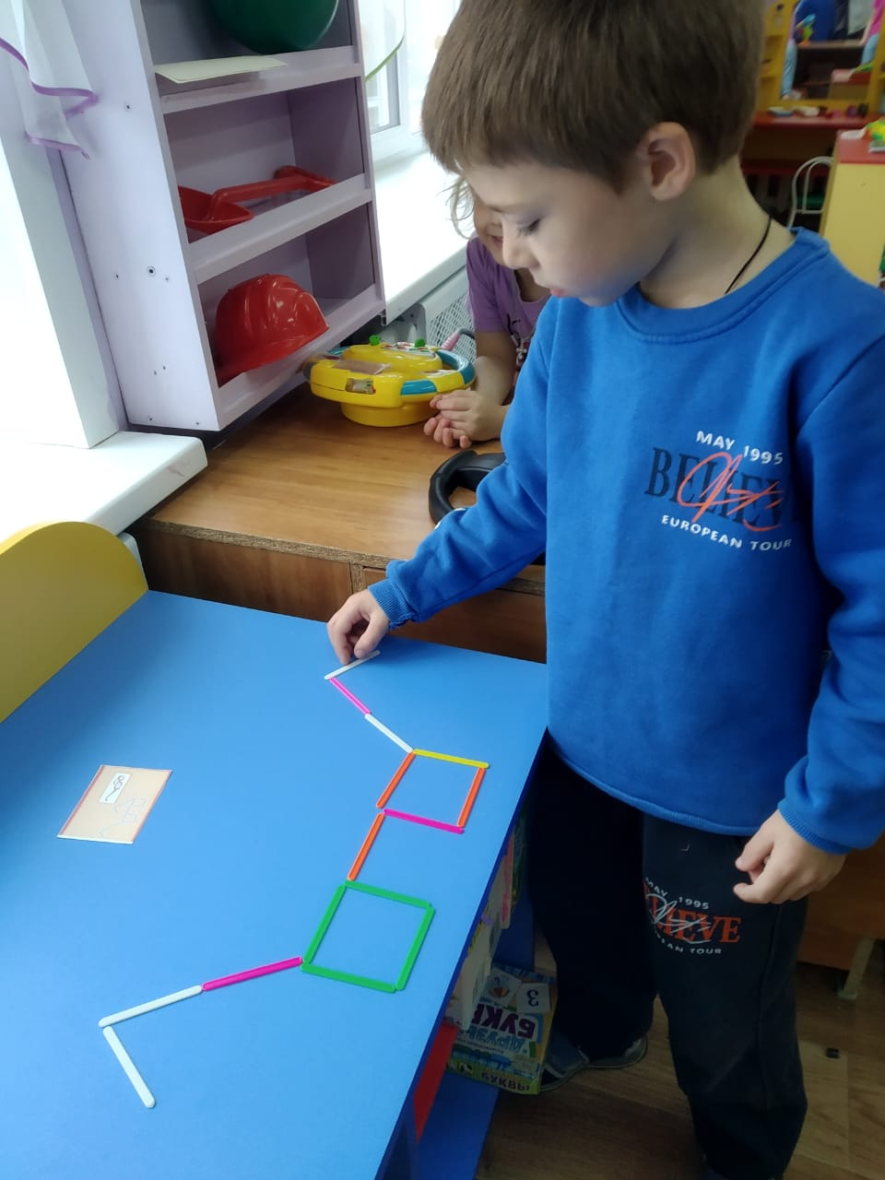

Slide 9
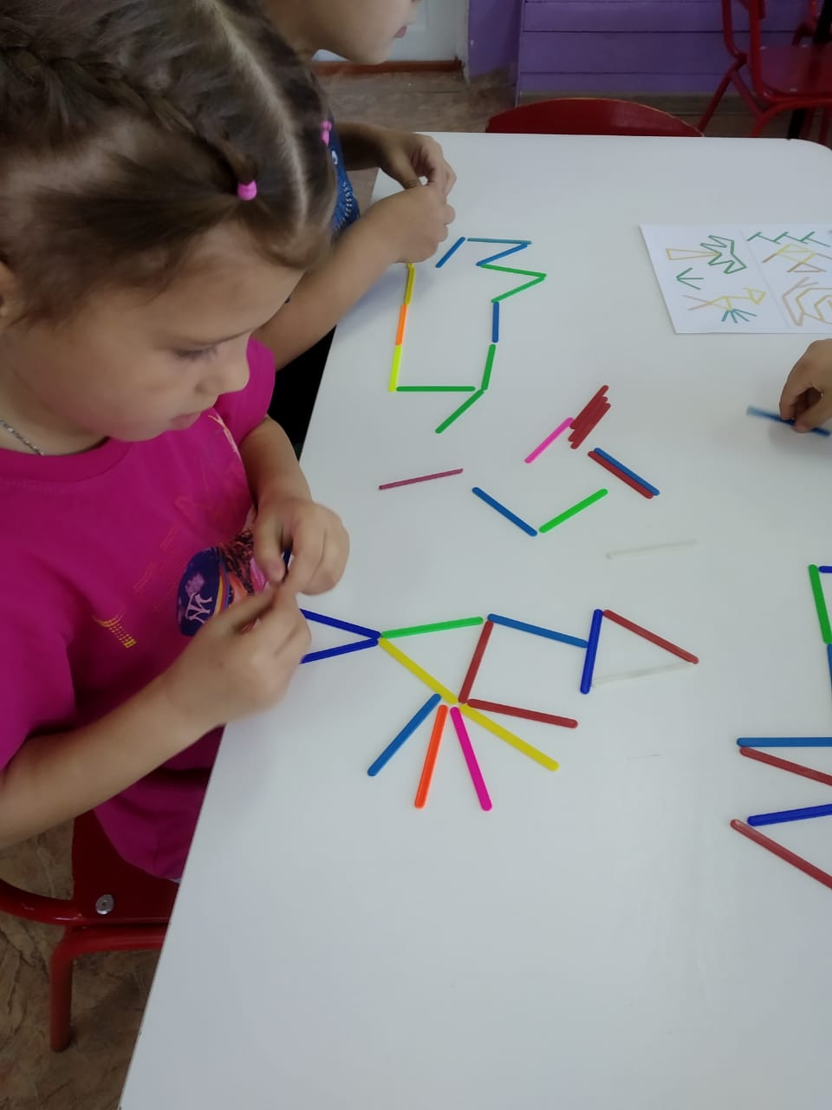
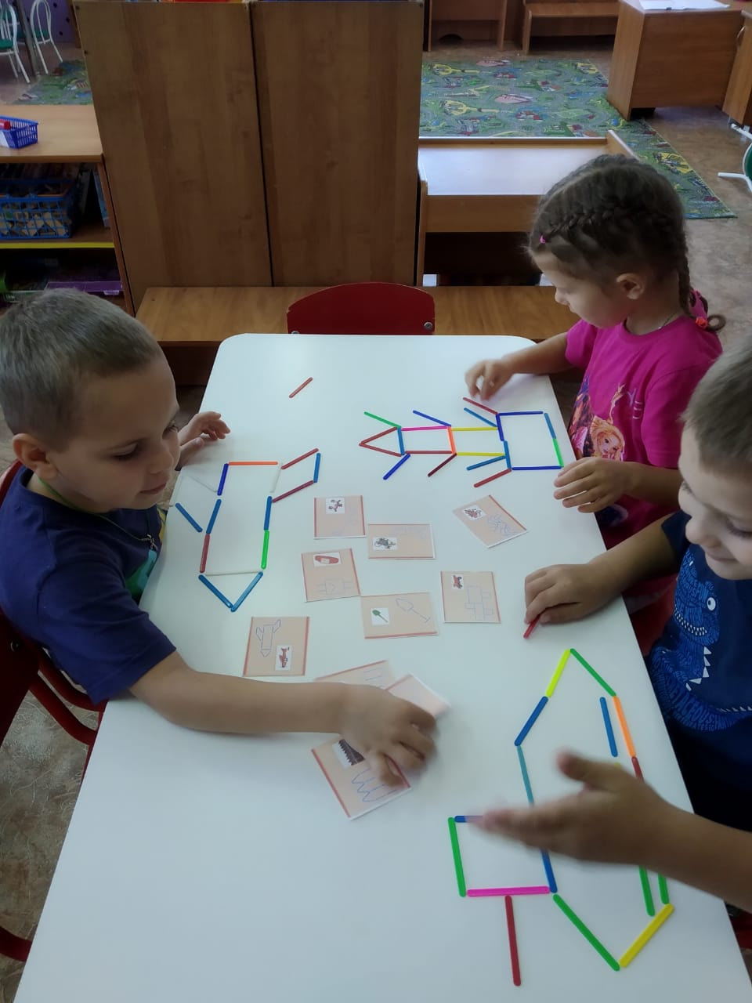
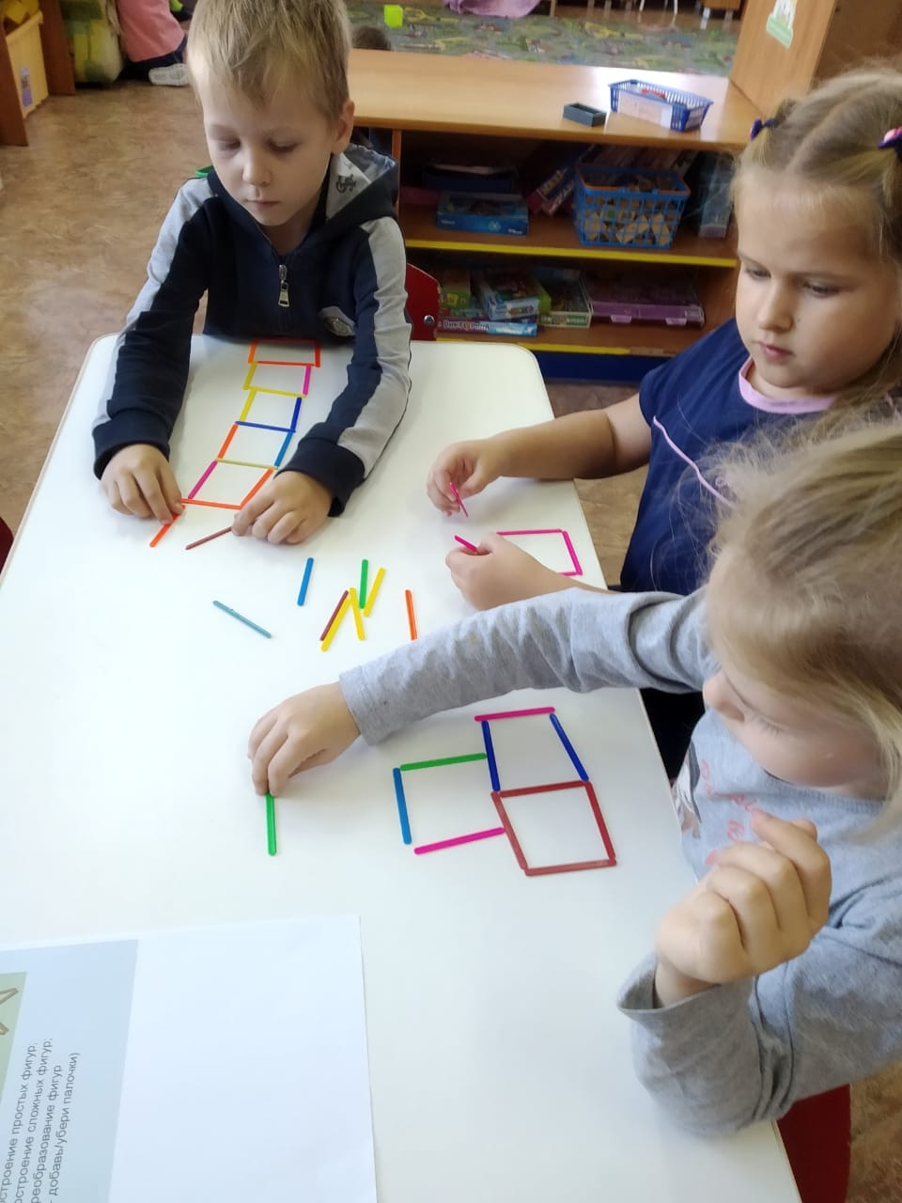
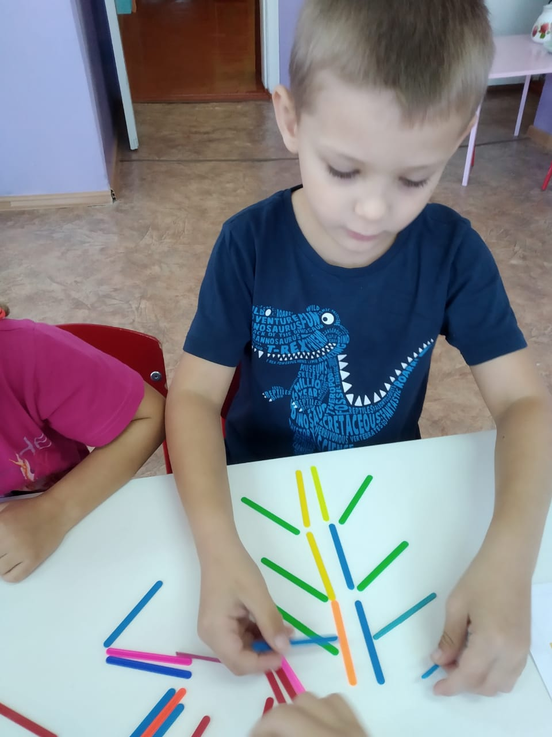

Slide 10
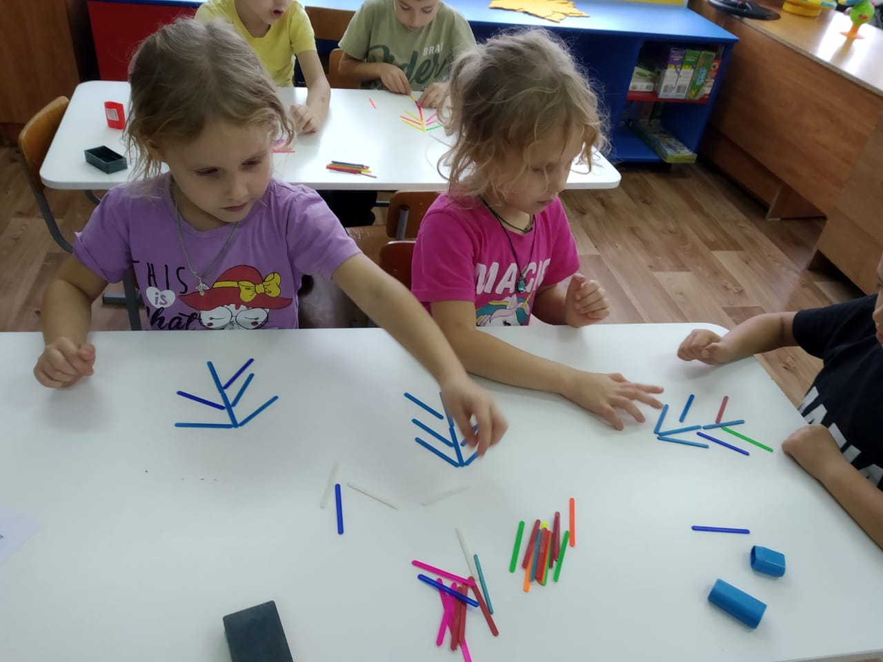
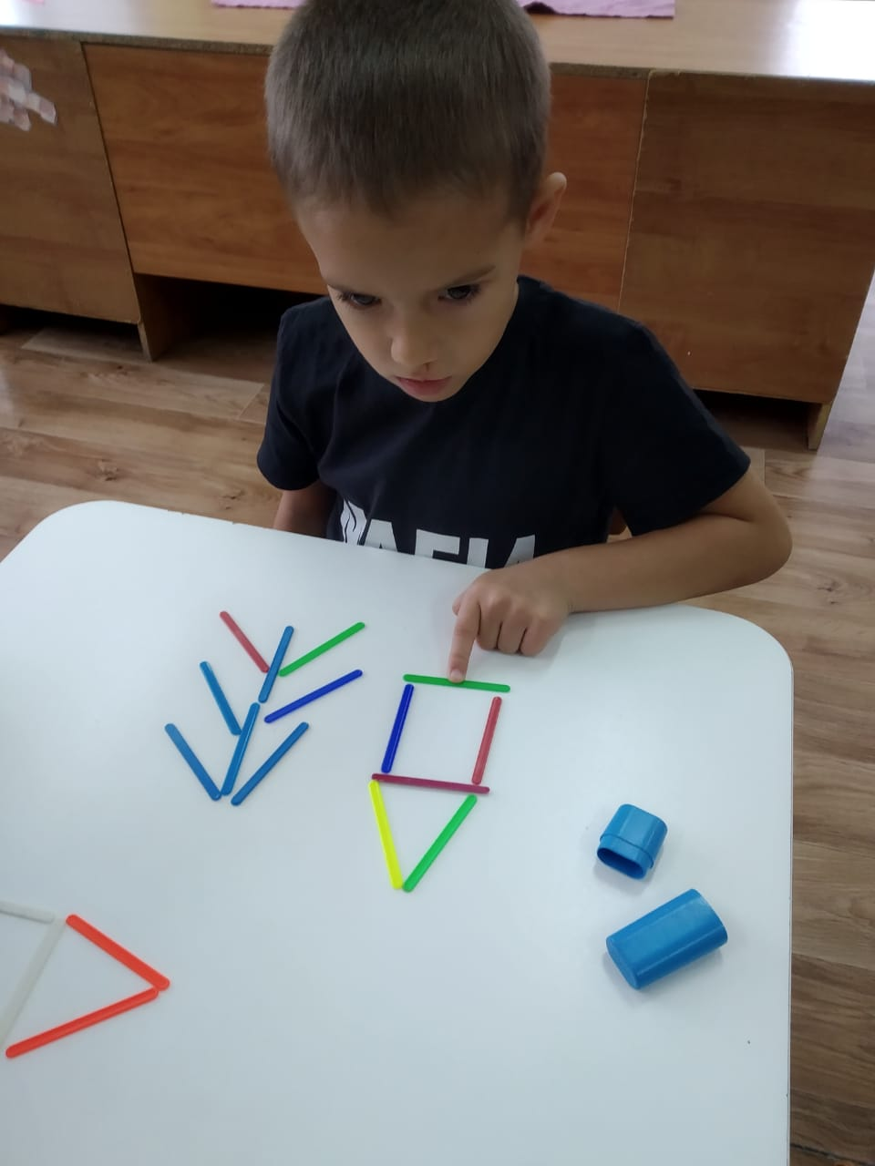

Slide 11
программные задачи:
В старшем дошкольном возрасте : учить анализировать и сравнивать предметы по форме. Развивать представление о том, как из одной формы сделать другую. В подготовительной к школе группе: учить моделировать геометрические фигуры .

Slide 12
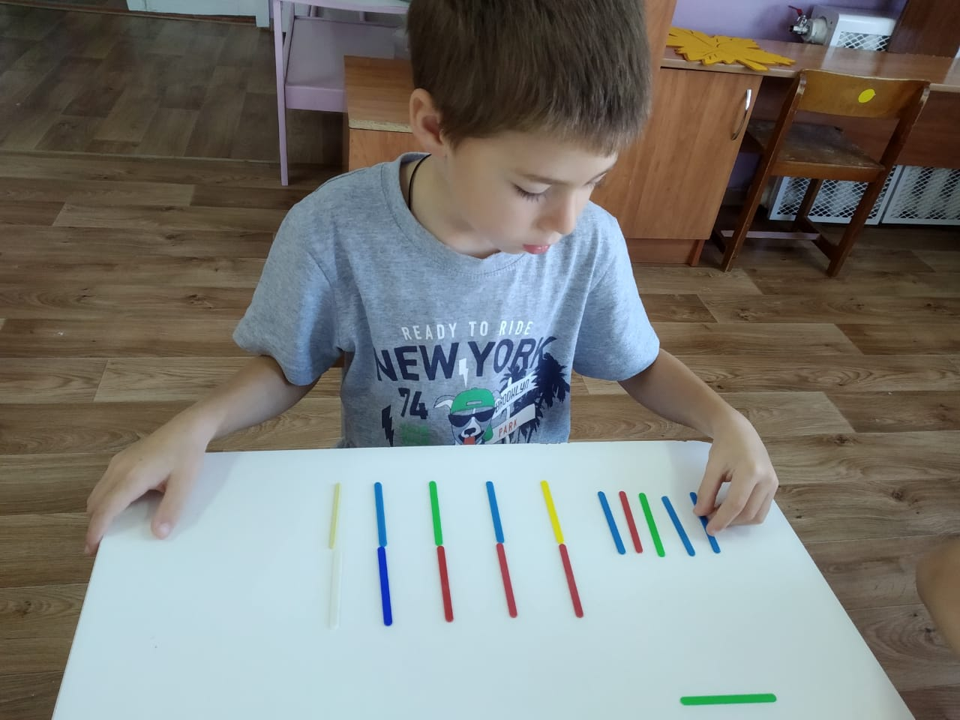
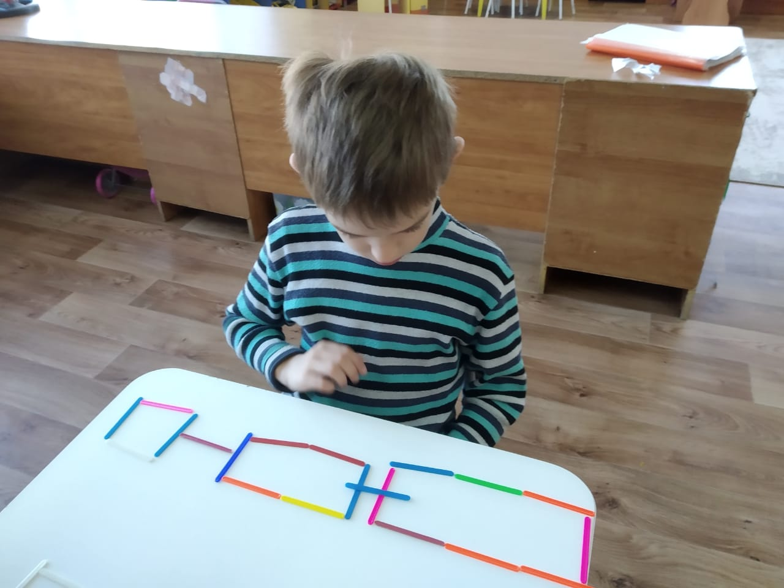

Slide 13
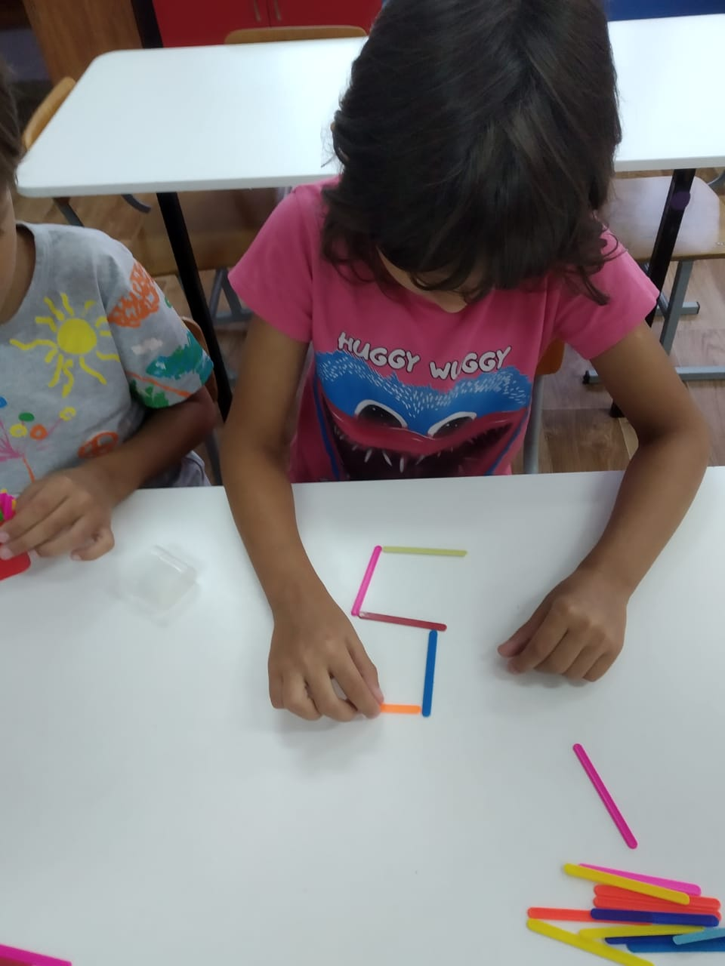
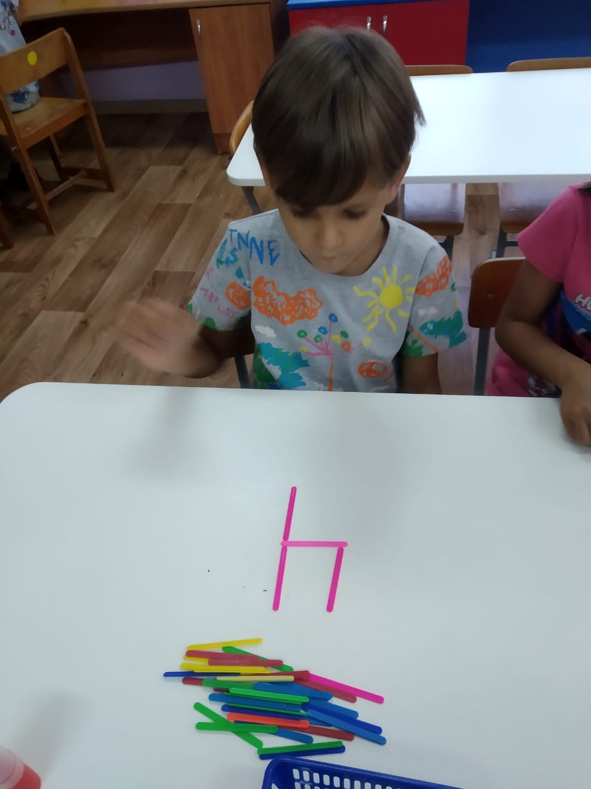
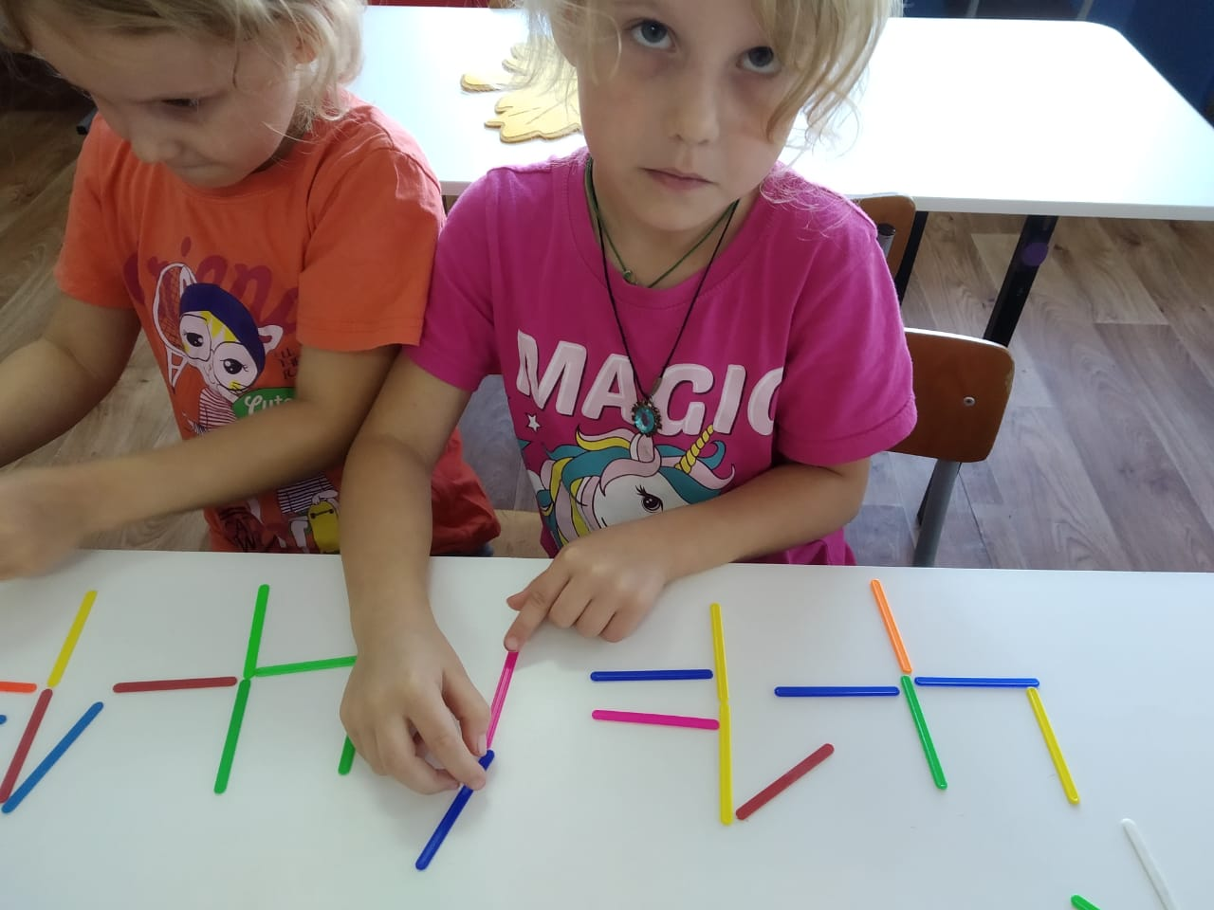
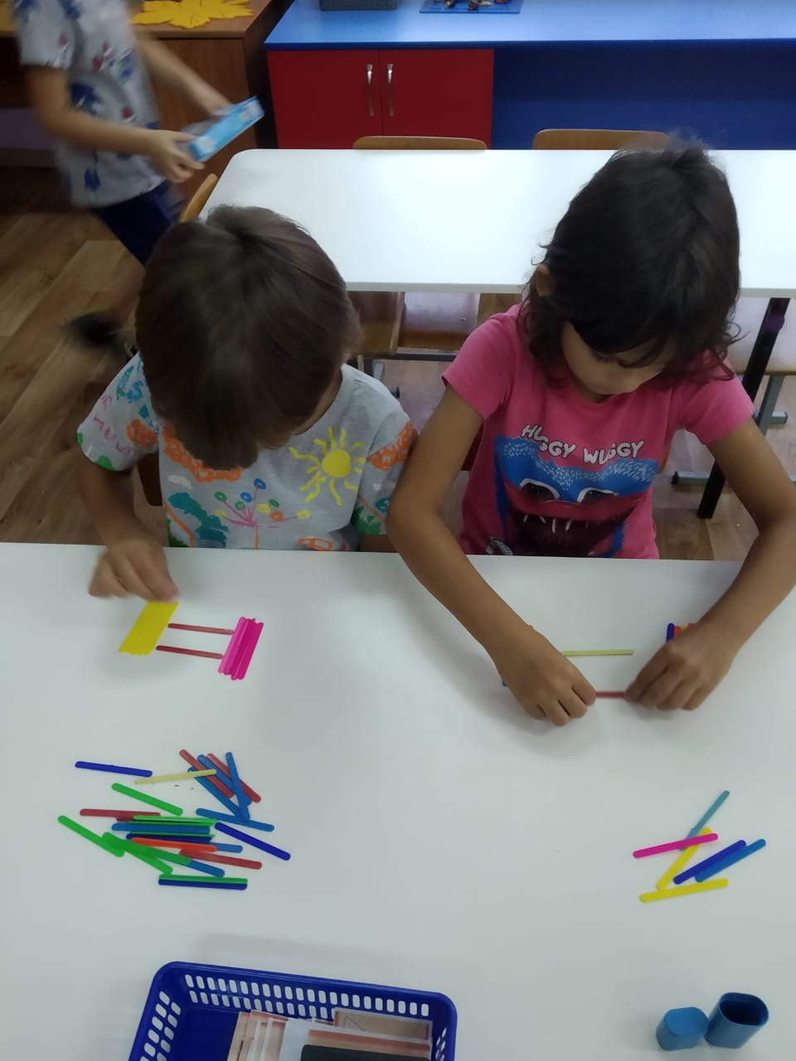

Slide 14
Цель. Развитие пространственных представлений, закрепление знаний о свойствах и отличительных признаках геометрических фигур.

Slide 22
Умственная задача: составить фигуру, видоизменить, найти путь решения, отгадать число - реализуется средствами игры, в игровых действиях. Развитие смекалки, находчивости, инициативы осуществляется в активной умственной деятельности, основанной на непосредственном интересе.

